Slide 1

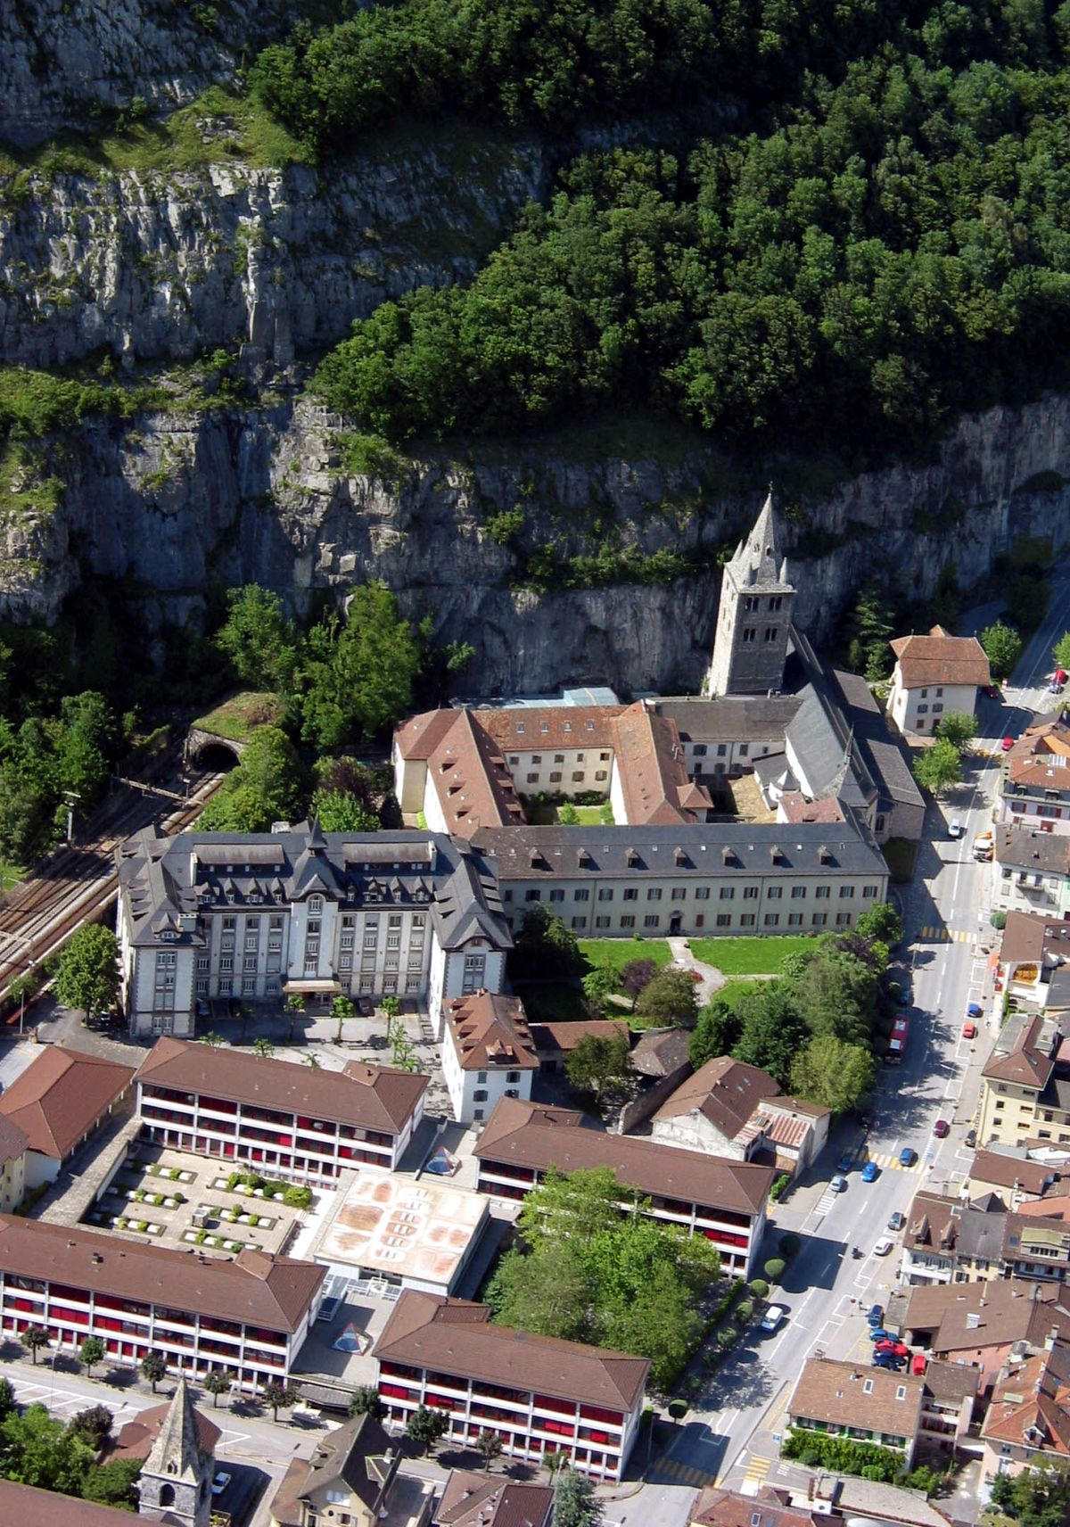
BIENVENUE
AU LYCÉE-COLLÈGE
DE L’ABBAYE DE ST-MAURICE
LYCA.CH
LYCÉE-COLLÈGE DE L’ABBAYE DE SAINT-MAURICE

Slide 2
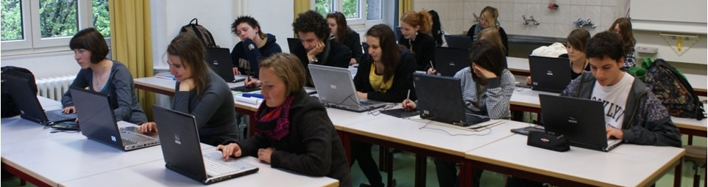
LES ÉTUDES GYMNASIALES AU COLLÈGE
  Les objectifs et les débouchés
  Les caractéristiques de la 1ère année
    a) Le programme
    Les conditions de passage
  Le Lycée-Collège de l’Abbaye
LYCÉE-COLLÈGE DE L’ABBAYE DE SAINT-MAURICE

Slide 3
  Les objectifs et les débouchés
Un passeport vers toutes les formations
un passeport vers toutes les formations supérieures (universités, EPF, HEP, HES…).
La voie utile pour la plus grande partie des métiers qui exigent un formation du type : juriste, médecin, ingénieur, professeur…
Une formation qui inclut la maîtrise de langues étrangères qui permet d’envisager une formation ailleurs dans le monde.
LYCÉE-COLLÈGE DE L’ABBAYE DE SAINT-MAURICE

Slide 4
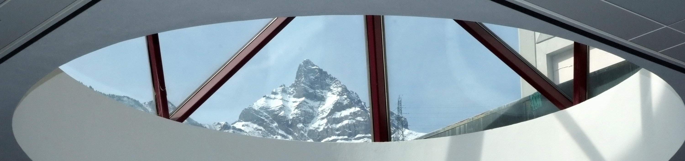
Un bagage complet pour l’avenir
Une formation humaniste qui forge un esprit critique et qui permet d’affronter les défis du monde moderne.
Un contact privilégié
avec le monde culturel : théâtre, livres, cafés littéraires,…
avec le monde scientifique et professionnel : colloques, conférences, semaines thématiques,…
avec le monde intellectuel : dissertations, place privilégiée accordée à la philosophie,…
LYCÉE-COLLÈGE DE L’ABBAYE DE SAINT-MAURICE

Slide 5
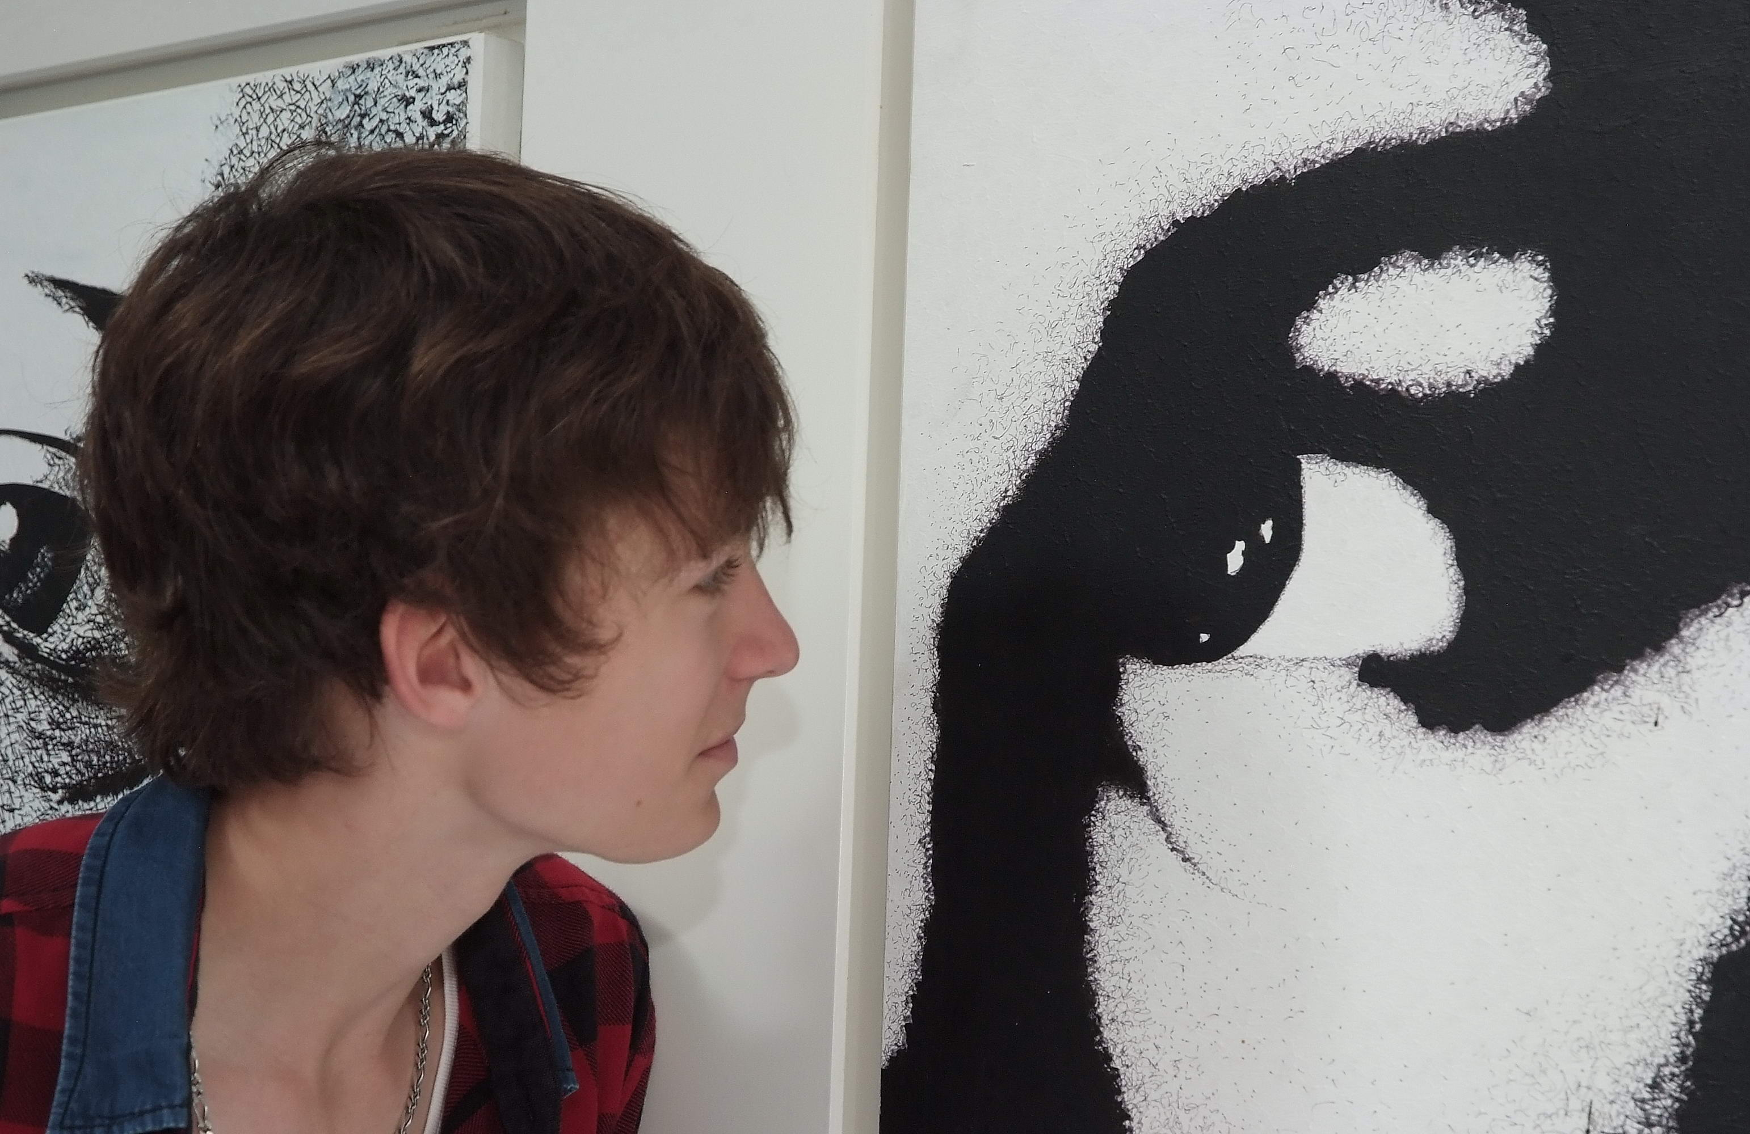
  2. Les caractéristiques et les choix
  de la première année
LYCÉE-COLLÈGE DE L’ABBAYE DE SAINT-MAURICE

Slide 6
Le programme
Un cursus à choix
En 1ère année :
Option Classique : 5 h/semaine de latin
Option Moderne : 3 h/semaine d’italien + 2 h/semaine d’économie
LYCÉE-COLLÈGE DE L’ABBAYE DE SAINT-MAURICE

Slide 7
Tronc commun
Français | 5
Allemand | 3
Anglais | 3
Mathématiques | 5
Biologie | 2
Géographie | 2
Economie | 0/2
Arts (musique, arts visuels) | 2
Education physique | 3/2
Ethique et culture religieuse | 2
Total sans options | 27/28
Choix
Choix 1 ) latin | 5
Choix 2 ) italien | 3
économie | 2
Total général | 32/33
La grille horaire
de la
première année
LYCÉE-COLLÈGE DE L’ABBAYE DE SAINT-MAURICE

Slide 8
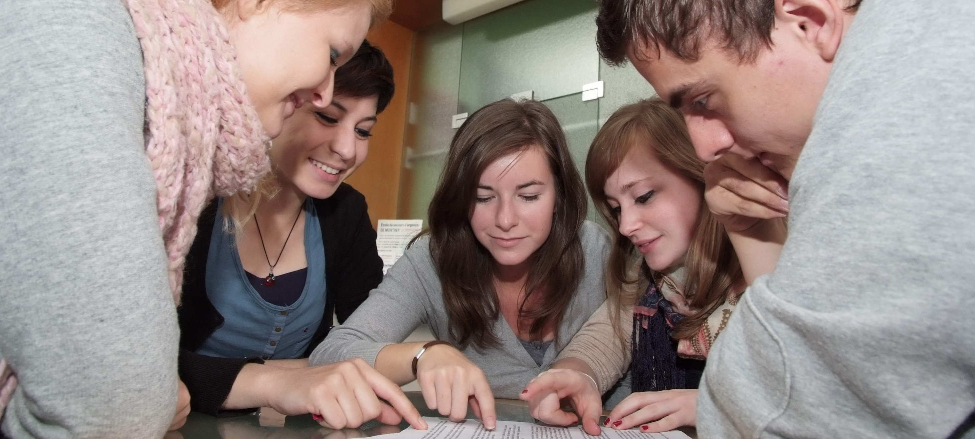
Le choix de la filière bilingue
    Mise en place d’une filière bilingue: anglais depuis 2014
      Modèle en immersion (2 à 6 périodes en anglais chaque année)
      Min. 25 élèves, max. 75, critère: note d’anglais en 10e ou 11e CO
LYCÉE-COLLÈGE DE L’ABBAYE DE SAINT-MAURICE

Slide 9
En cours de 1ère année, choix de l’Option spécifique
L’élève choisit une option spécifique pour les 4 dernières années de son parcours.
Latin avec anglais avec grec | CLASSIQUE
Espagnol Italien | LANGUES MODERNES
Economie et Droit | ECONOMIE
Arts visuels | ARTISTIQUE
Sciences expérimentales (en 3e : Biochimie-chimie Physique-application des mathématiques ) | SCIENTIFIQUE
LYCÉE-COLLÈGE DE L’ABBAYE DE SAINT-MAURICE

Slide 10
B) Les conditions de passage
Venir au collège
Légalement, on peut rentrer au Collège après la 10e ou la 11e du CO. Des conditions sont exigées, qui donnent une certaine « marge ».
Les préavis des professeurs du Cycle d’orientation sont très fiables.
LYCÉE-COLLÈGE DE L’ABBAYE DE SAINT-MAURICE

Slide 11
Les conditions en chiffres
Après la 10e CO
      Être promu
      Moyenne générale ≥ 4,5
      4 N I dont 3 N I ≥ 4,5 (français, allemand, math, sciences)
Si l’élève n’atteint pas ces conditions dans une des disciplines à niveau, il peut se présenter durant l’été à un examen de rattrapage dans la discipline concernée.
LYCÉE-COLLÈGE DE L’ABBAYE DE SAINT-MAURICE

Slide 12
Les conditions en chiffres
Après la 11e CO
      Diplôme
      4 N I ou 3 N I et 1 N II ≥ 5
Si l’élève n’atteint pas ces conditions dans une des disciplines à niveau, il peut se présenter durant l’été à un examen de rattrapage dans la discipline concernée.
LYCÉE-COLLÈGE DE L’ABBAYE DE SAINT-MAURICE

Slide 13
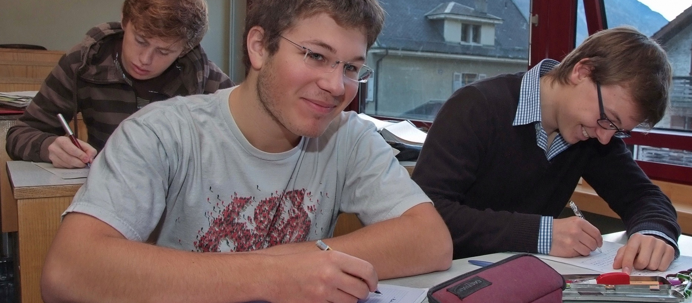
La motivation
Comme le collège a pour but de donner des connaissances précises dans les principaux domaines du savoir, une bonne motivation au travail est nécessaire.
LYCÉE-COLLÈGE DE L’ABBAYE DE SAINT-MAURICE

Slide 14
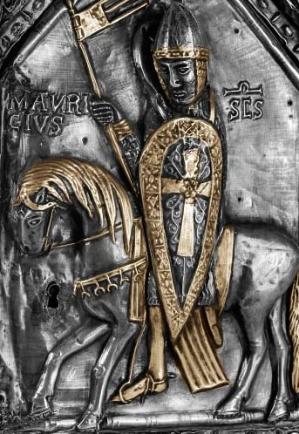
3. Le Lycée-Collège de l’Abbaye
LYCÉE-COLLÈGE DE L’ABBAYE DE SAINT-MAURICE

Slide 15
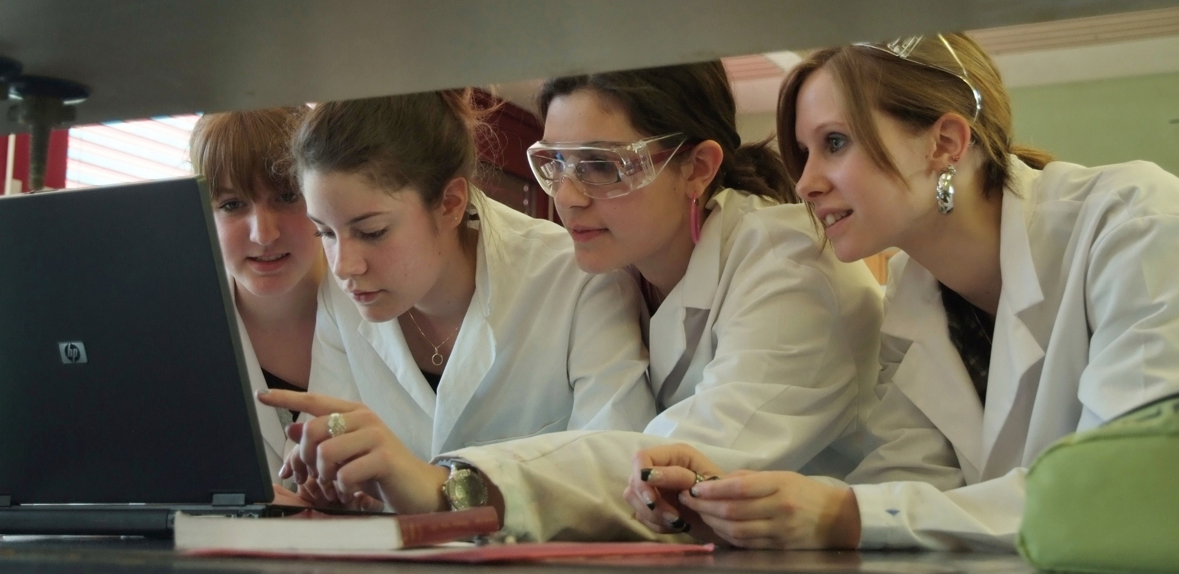
Un établissement à dimension humaine
Effectifs 2019/2020
LYCÉE-COLLÈGE DE L’ABBAYE DE SAINT-MAURICE
1171 élèves ( 59 % filles)
104 professeurs
53 classes

Slide 16
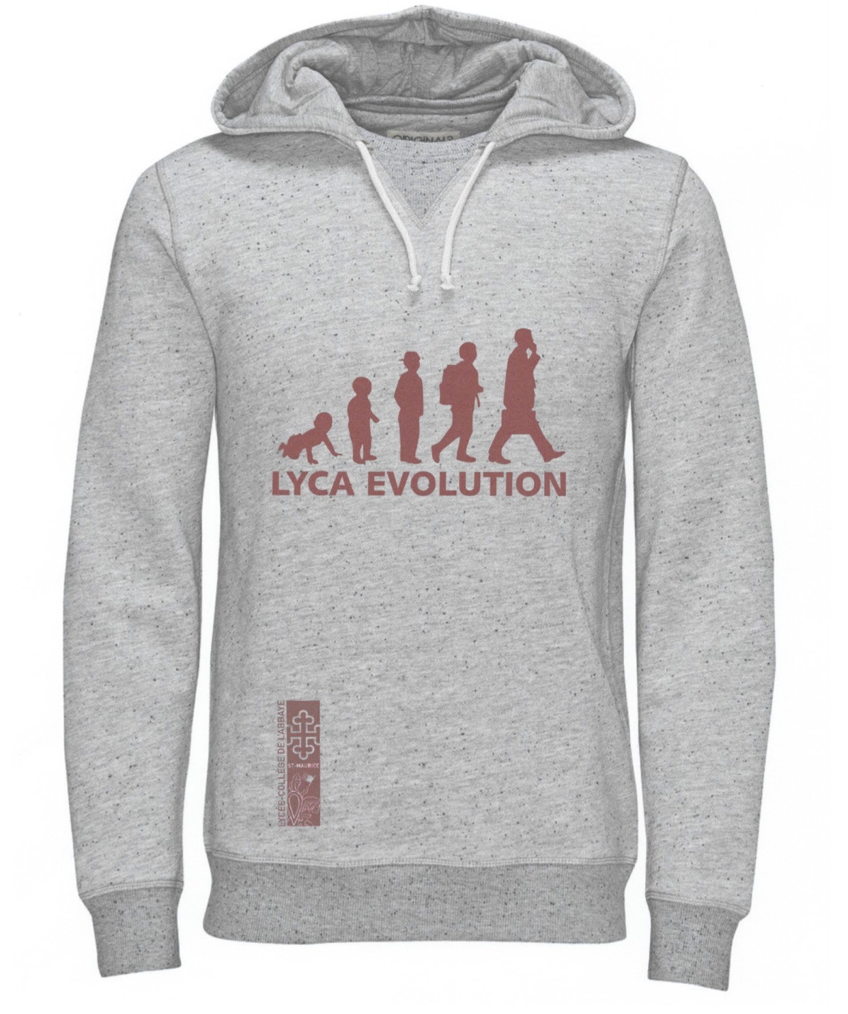
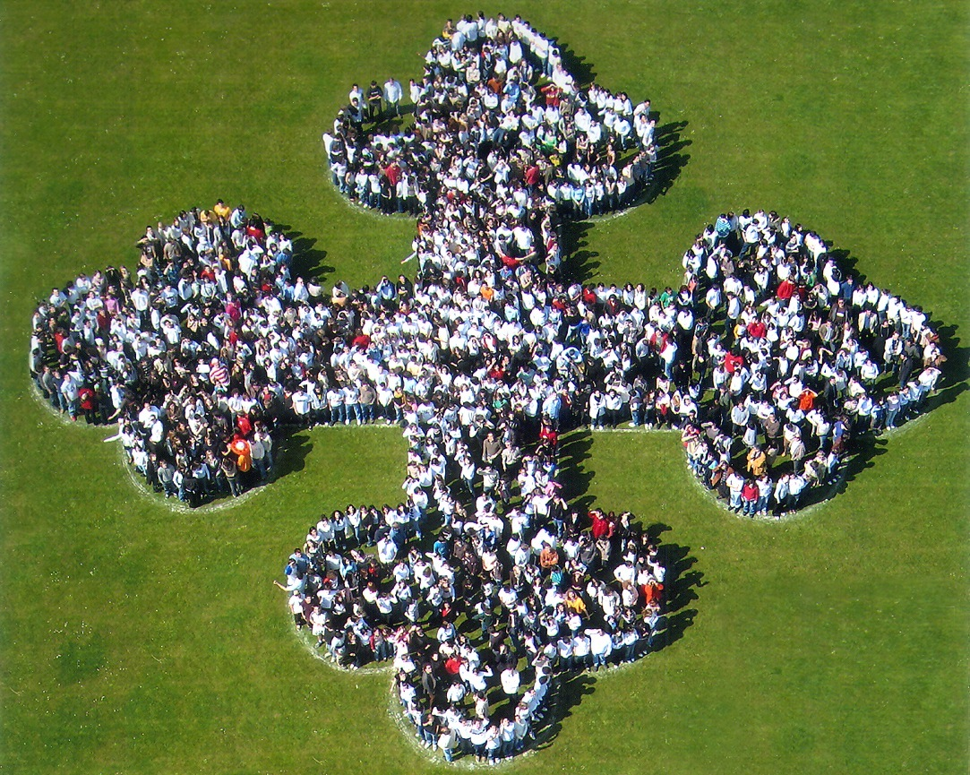
Un cadre multiséculaire…
... et dynamique
Une histoire de plus de 1500 ans
LYCÉE-COLLÈGE DE L’ABBAYE DE SAINT-MAURICE

Slide 17


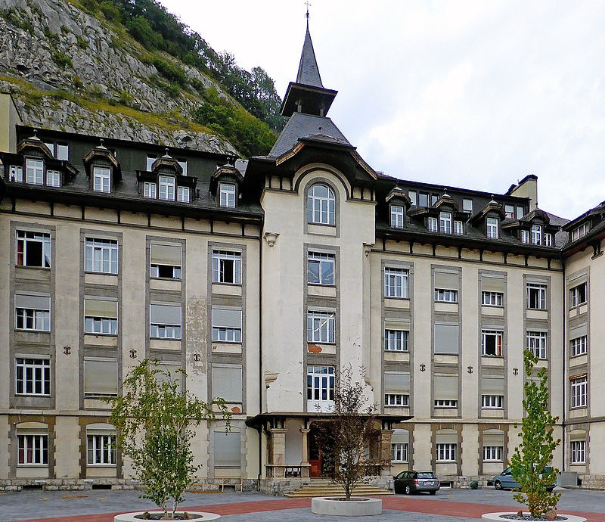
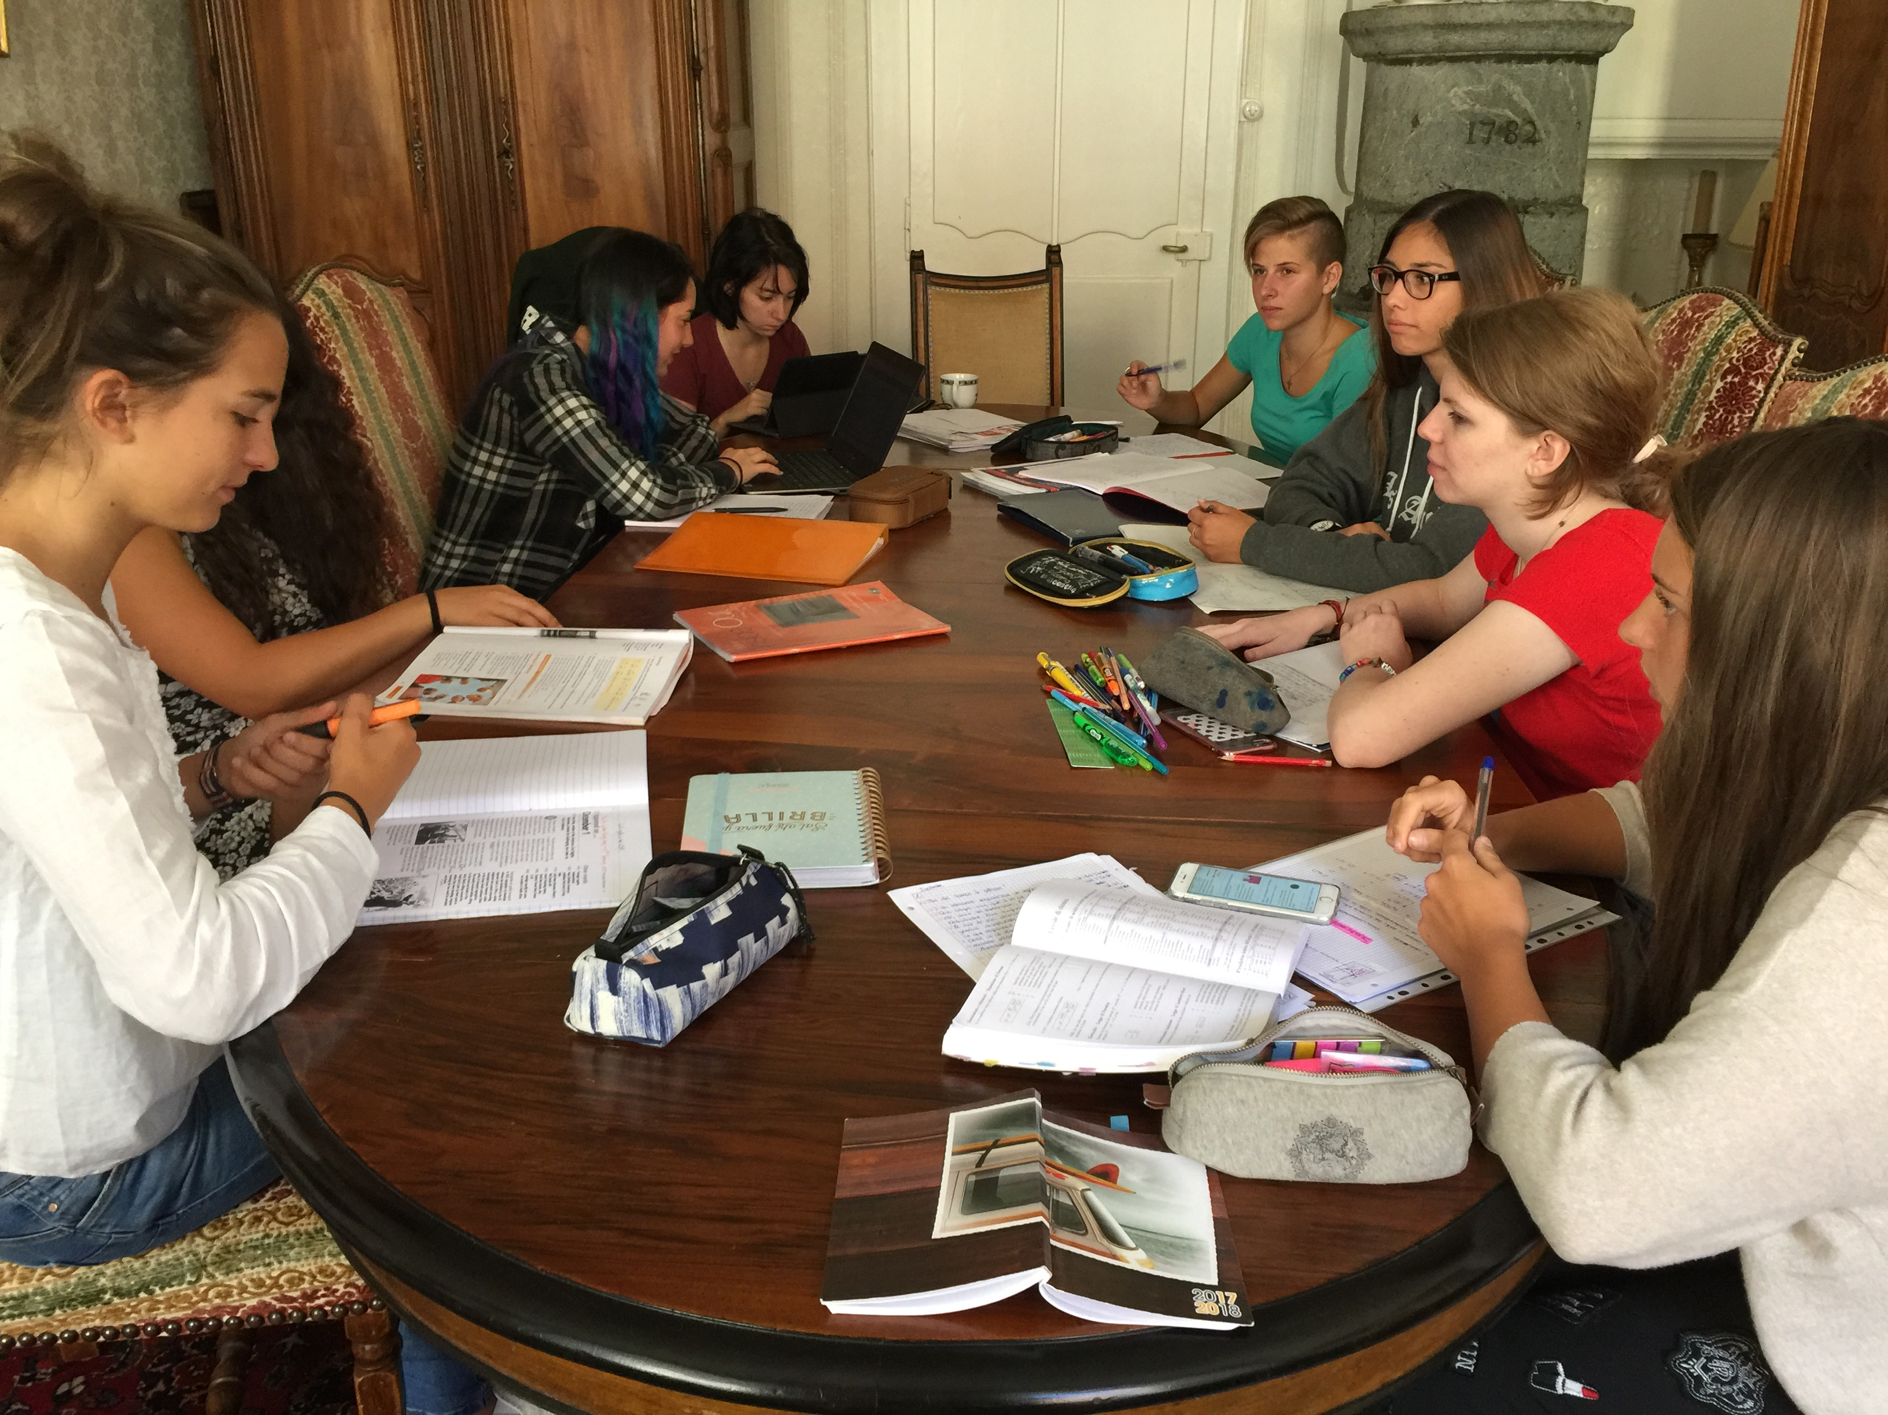
  Les soutiens en place
Un accueil organisé
Repas sur place
Les cours de méthodologie
- 6 cours sur inscription
Un suivi soigné
- les mi-semestres
- les cours d’appui
- foyers/internat garçons/filles
LYCÉE-COLLÈGE DE L’ABBAYE DE SAINT-MAURICE

Slide 18
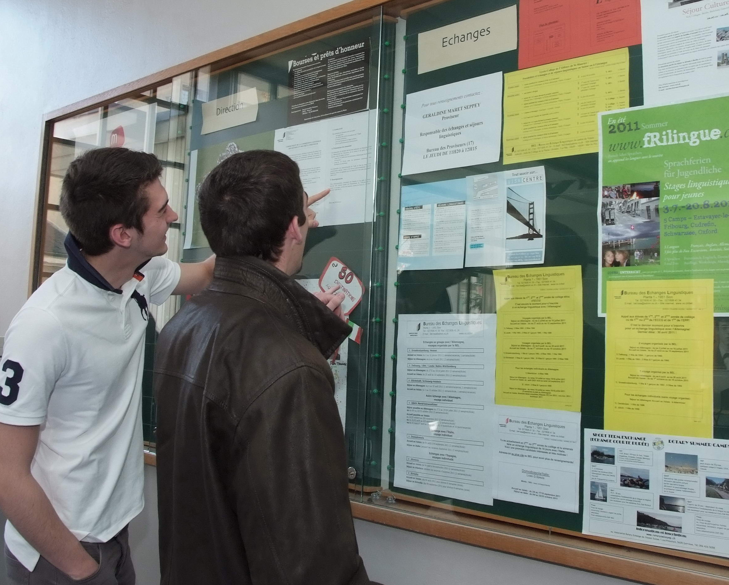
Des offres adaptées
Mesures individualisées
  2 à 3 heures par semaine
  voire plus…
Echanges linguistiques
Bourses
LYCÉE-COLLÈGE DE L’ABBAYE DE SAINT-MAURICE

Slide 19
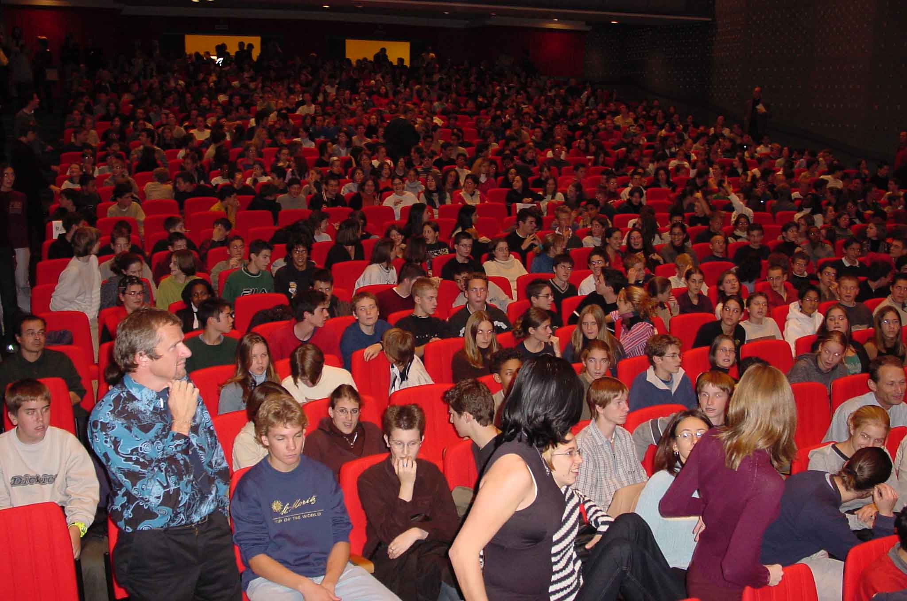
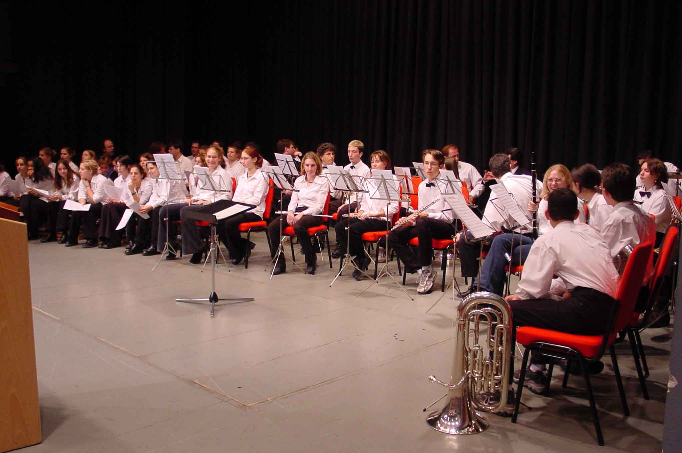

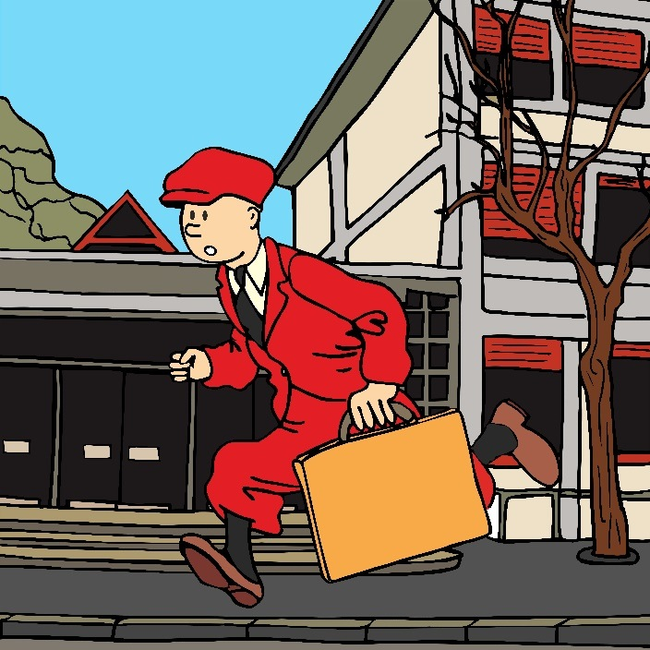
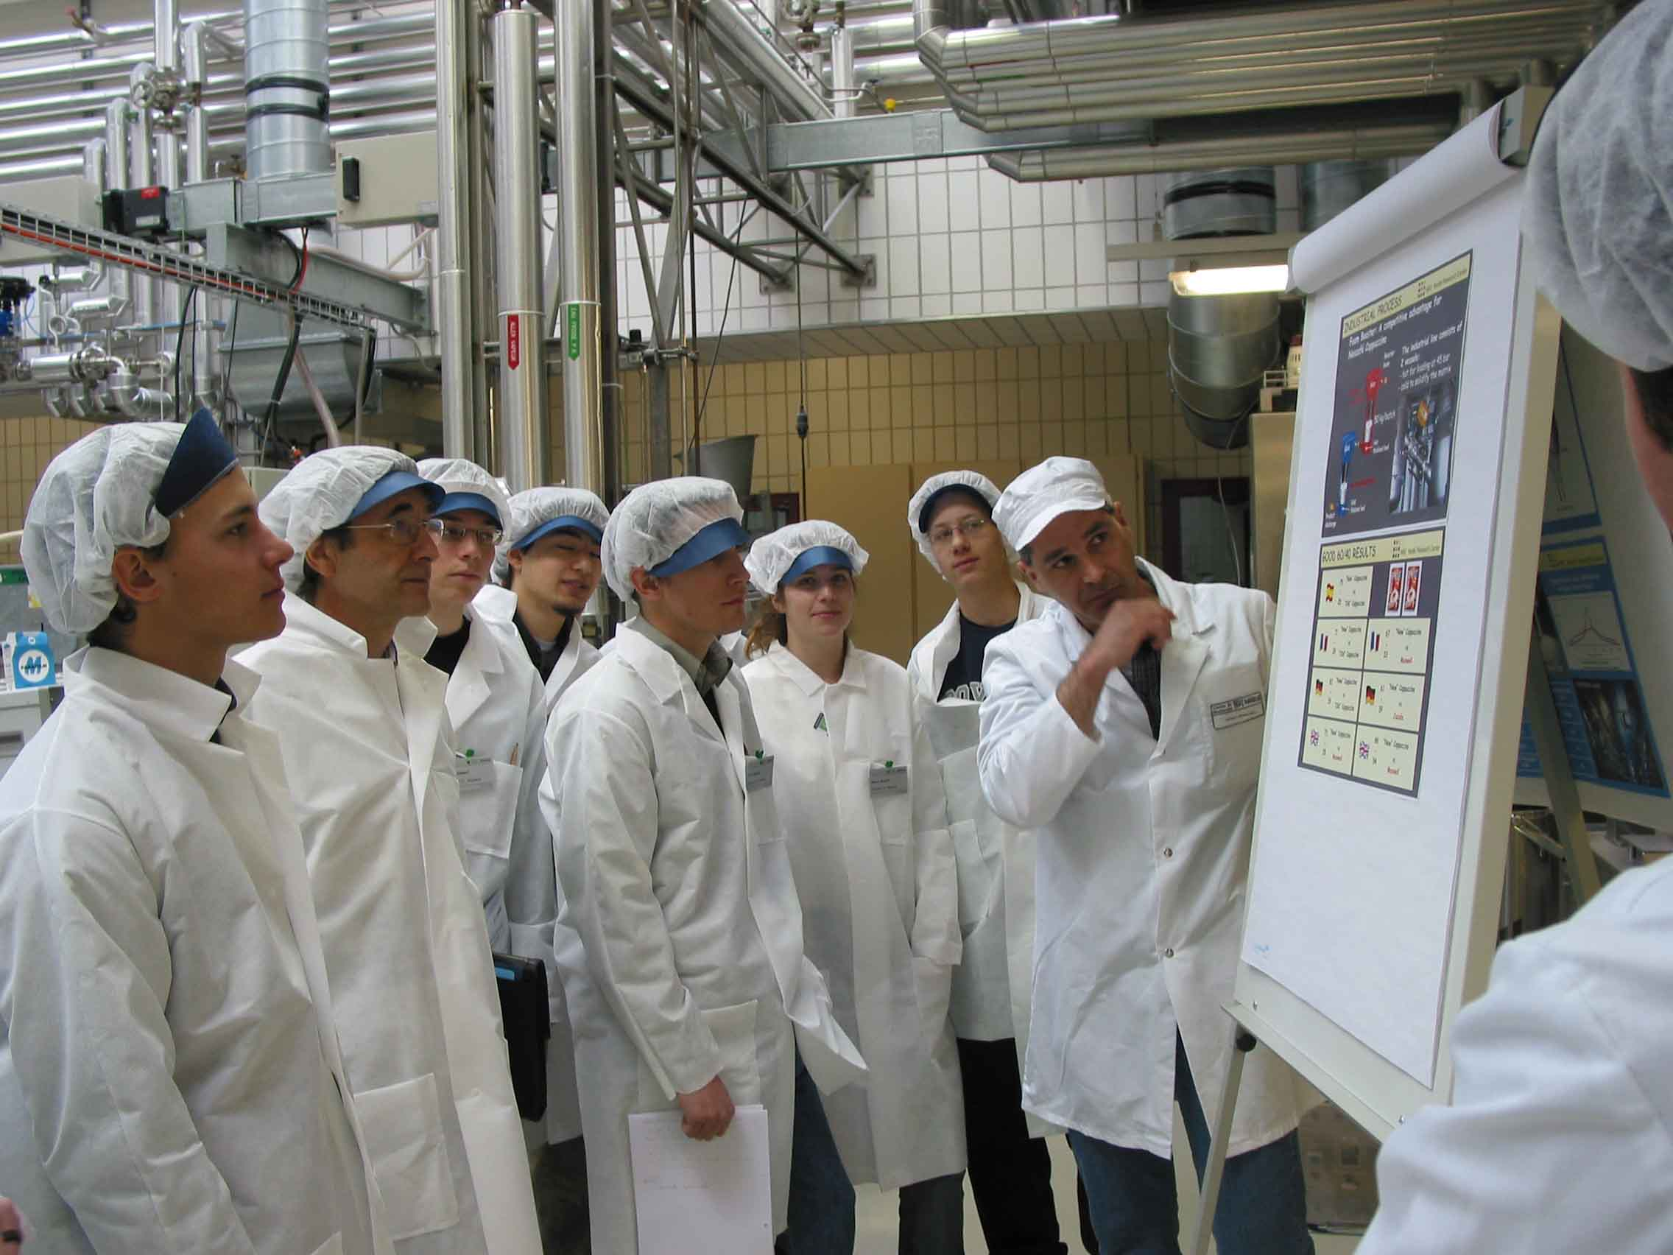
Une riche offre de formation
Les activités spéciales : les voyages d’étude, les semaines à thèmes, les visites d’entreprises, les concours,…
LYCÉE-COLLÈGE DE L’ABBAYE DE SAINT-MAURICE

Slide 20
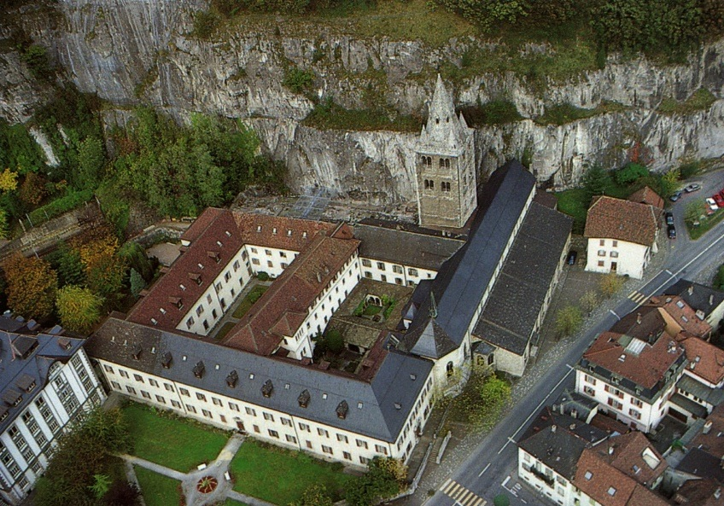
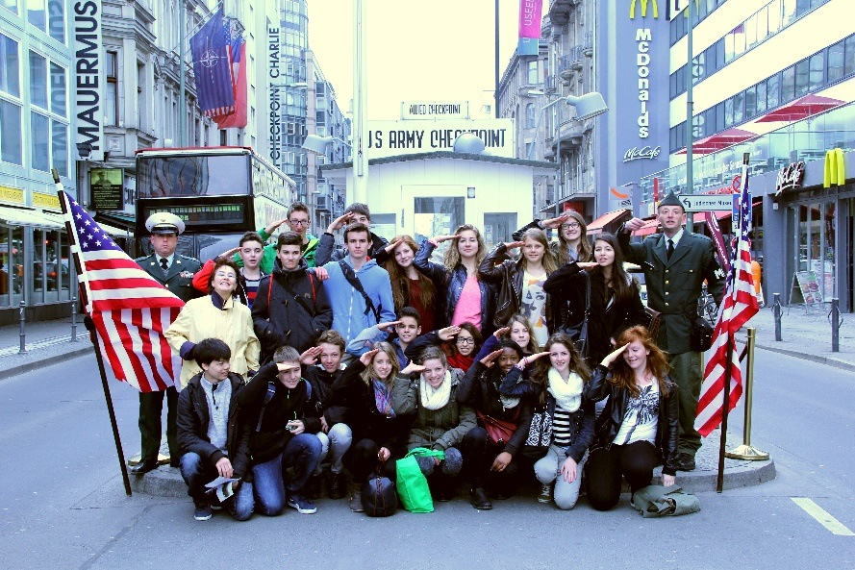
Un temps de vie au Collège …
LYCÉE-COLLÈGE DE L’ABBAYE DE SAINT-MAURICE
… un temps marquant pour la vie.

